Slide 1
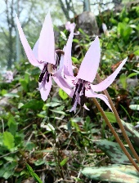
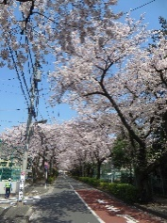
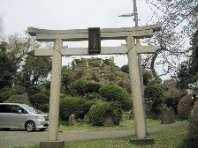
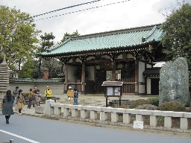
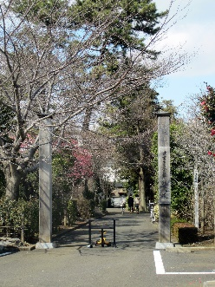
ねりまのねり歩き２０２０
ⒶⒷ高野台コース
ⒸⒹカタクリコース
“石神井川の桜を辿り、曼荼羅美術館で魂を見つめなおそう”
“八幡様にお参り、桜並木を抜け、カタクリの群落を愛で、富士塚に行こう”
【開催日時】
ⒶⒸⒹ午前 ９時２０分（集合）～（２時間半程度／少雨決行）
Ⓑ 午後 １時２０分（集合） ～ （稚児行列見物）
ⒶⒷ高野台コース ３月３１日(火) 午前 ４月１９日(日) 午後
ⒸⒹカタクリコース ４月 １日(水) 午前 4月 ３日(金) 午前
【定員】
１５名 （多数の場合抽選）
【ガイド料】
500円（資料代、保険料含む）
※当日、ガイドにお支払いください 注）拝観料、バス代等は実費
【集合場所】
ⒶⒷ西武池袋線練馬高野台駅改札口集合
ⒸⒹ都営大江戸線光が丘駅バスロータリー側出口集合
【コース順路】
距離 ⒶⒷ約３Km／ⒸⒹ約４Km
ⒶⒷ高野台コース 練馬高野台駅(集合)⇒石神井川＆桜並木⇒榎本家長屋門⇒
観蔵院(曼荼羅美術館)⇒平成みあい橋＆桜並木⇒長命寺⇒練馬高野台駅(解散)
ⒸⒹカタクリコース 光が丘駅(集合)⇒バス乗車⇒土支田八幡宮⇒中里さくらの森緑地⇒
稲荷山憩いの森⇒カタクリ群落(清水山)⇒八坂神社/中里の富士塚⇒別荘橋バス停
【応募方法】
往復はがきに下記事項を記載のうえ郵送
①開催日、コース名
②参加者全員の氏名(フリガナ)、郵便番号
住所、電話番号、年齢、性別／※1枚で4名様まで申し込み可能
③返信用面に代表者の郵便番号、住所、氏名（お忘れなく！）
【締切日】
３月１９日（木）必着
【申込先】
〒176-0001 練馬区練馬1-17-1 Coconeri3階
産業・観光情報コーナー
☎：03-3991-8101 (9:00～21:00)
※当日のご注意※
・まち歩き中は、お客様の責任で安全管理をしてくださいますようお願いします。
・運動靴などの歩きやすい靴、動きやすい服装でご参加ください。
・体調不調の方は、くれぐれもご無理なさらぬようお願いします。
・雨天は基本的には決行ですが、荒天等の場合は中止させていただくことがあります。
・他の参加者の迷惑になると判断した場合は、参加をお断りする場合がございます。
・催行内容は都合により変更する場合がございます。
※「ねりまのねり歩き」は毎月開催♪５月:北町・大泉牧場コース ６月:江古田・光が丘コース
主催：ねり歩きガイドの会 協力：練馬区産業振興公社ねりま観光センター

